Slide 1
Проект
Я решил создать игру, в виде математических головомок и прохождения уровня. Для того чтобы было не скучно учить математику. Учась в 10 классе я заметил как многа времени занимает обучение разным подкурсам у репетиторов, чтобы хоть как-то развлечь данный процесс мне пришла в голову сделать данную игру.
Проблема: Создание увлекательной и эффективной игровой среды, включающей в себя математические головоломки и прохождение уровней в стиле игры "Марио", которая способствовала бы развитию математических навыков у игроков любого уровня и стимулировала интерес к изучению математики.
План Действий.
1. Исследование и анализ: Провести исследование существующих образовательных игр, включающих математические элементы, а также игр в жанре платформера (как "Марио"), чтобы понять, какие элементы и механики игры будут наиболее привлекательны для целевой аудитории. 2. Формирование игровой механики: Разработать игровую механику, которая включает в себя математические задачи, головоломки, сбор предметов и прохождение уровней, а также разработать систему управления персонажем и взаимодействия с окружающим миром. 3. Создание уровней: Разработать уровни с разнообразными математическими задачами, доступными на разных уровнях сложности, чтобы игра подходила как для начинающих, так и для опытных игроков. 4. Тестирование и улучшение: Провести тестирование прототипа игры с участием целевой аудитории, собрать обратную связь и внести улучшения в игровую механику и уровни на основе полученных данных. 5. Развитие образовательной составляющей: Внедрить систему обучения и развития математических навыков, чтобы игра стала не только увлекательной, но и полезной для игроков. 6. Запуск и маркетинг: Запустить игру на выбранных платформах, разработать маркетинговую стратегию для привлечения аудитории, проводить распространение и продвижение игры. 7. Обратная связь и поддержка: Следить за обратной связью со стороны игроков, учитывать их пожелания и предложения, вносить регулярные обновления и улучшения игры.
Гипотеза состоит в том, что комбинирование математических задач с элементами прохождения уровней в стиле игры "Марио" может улучшить математические навыки игроков за счет создания увлекательной и мотивирующей игровой среды. Первоначальная концепция такой игры предполагает, что игроки должны будут решать математические головоломки или задачи, чтобы преодолевать препятствия и собирать предметы, похожие на прохождение уровней в игре "Марио". С каждым пройденным уровнем сложность математических задач увеличивается, что способствует стимуляции умственной активности и развитию математических навыков у игрока.
Актуален проект для учащихся 1-11 класс, также для тех кто хочет повторить как школьные знания так и подтянуть себя в математике.

Slide 2
Цель
Цель: Сделать игру интересной и нескучной, чтобы человеку было весело в нее играть и закреплять знания в математике.
План действий из 1 слайда:
1. Исследование и анализ: Провести исследование существующих образовательных игр, включающих математические элементы, а также игр в жанре платформера (как "Марио"), чтобы понять, какие элементы и механики игры будут наиболее привлекательны для целевой аудитории. 2. Формирование игровой механики: Разработать игровую механику, которая включает в себя математические задачи, головоломки, сбор предметов и прохождение уровней, а также разработать систему управления персонажем и взаимодействия с окружающим миром. 3. Создание уровней: Разработать уровни с разнообразными математическими задачами, доступными на разных уровнях сложности, чтобы игра подходила как для начинающих, так и для опытных игроков. 4. Тестирование и улучшение: Провести тестирование прототипа игры с участием целевой аудитории, собрать обратную связь и внести улучшения в игровую механику и уровни на основе полученных данных. 5. Развитие образовательной составляющей: Внедрить систему обучения и развития математических навыков, чтобы игра стала не только увлекательной, но и полезной для игроков. 6. Запуск и маркетинг: Запустить игру на выбранных платформах, разработать маркетинговую стратегию для привлечения аудитории, проводить распространение и продвижение игры. 7. Обратная связь и поддержка: Следить за обратной связью со стороны игроков, учитывать их пожелания и предложения, вносить регулярные обновления и улучшения игры.

Slide 3
Востребованность продукта:
Данный продукт будет востребован учащимся и тем людям которые хотят подтянуть свои знания проведя время весело решая для прохождения уровня.
Продукт подойдет для тех кому не нравится слушать по 40-90 минут пары, либо уроки. А весело провести время, проводя в игре время для которой понадобятся знания с уроков.

Slide 4
Структура кода:
Код был написан для многих объектов в игре и будет представлено по порядку. Если что-то не понятно в коде вы можете всегда почитать комментарии внутри кода.
Начнем с Обьекта Player он представлен в виде square и на нем несколько скриптов
Player, inputtext.
Начнем с player смотреть на след слайде.

Slide 5
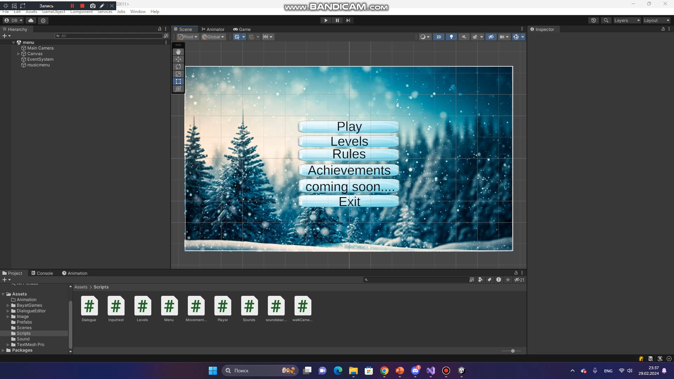
Видео с информацие о проекте и его составной.

Slide 6
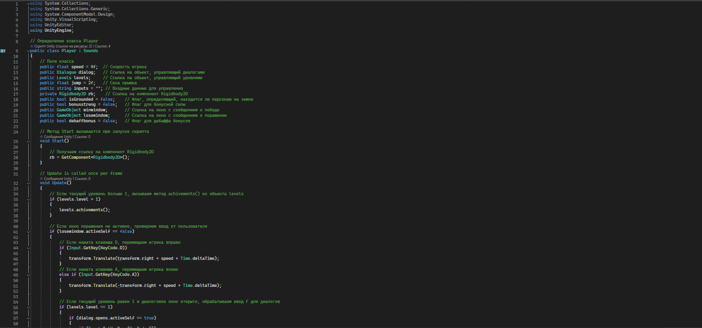

Slide 7
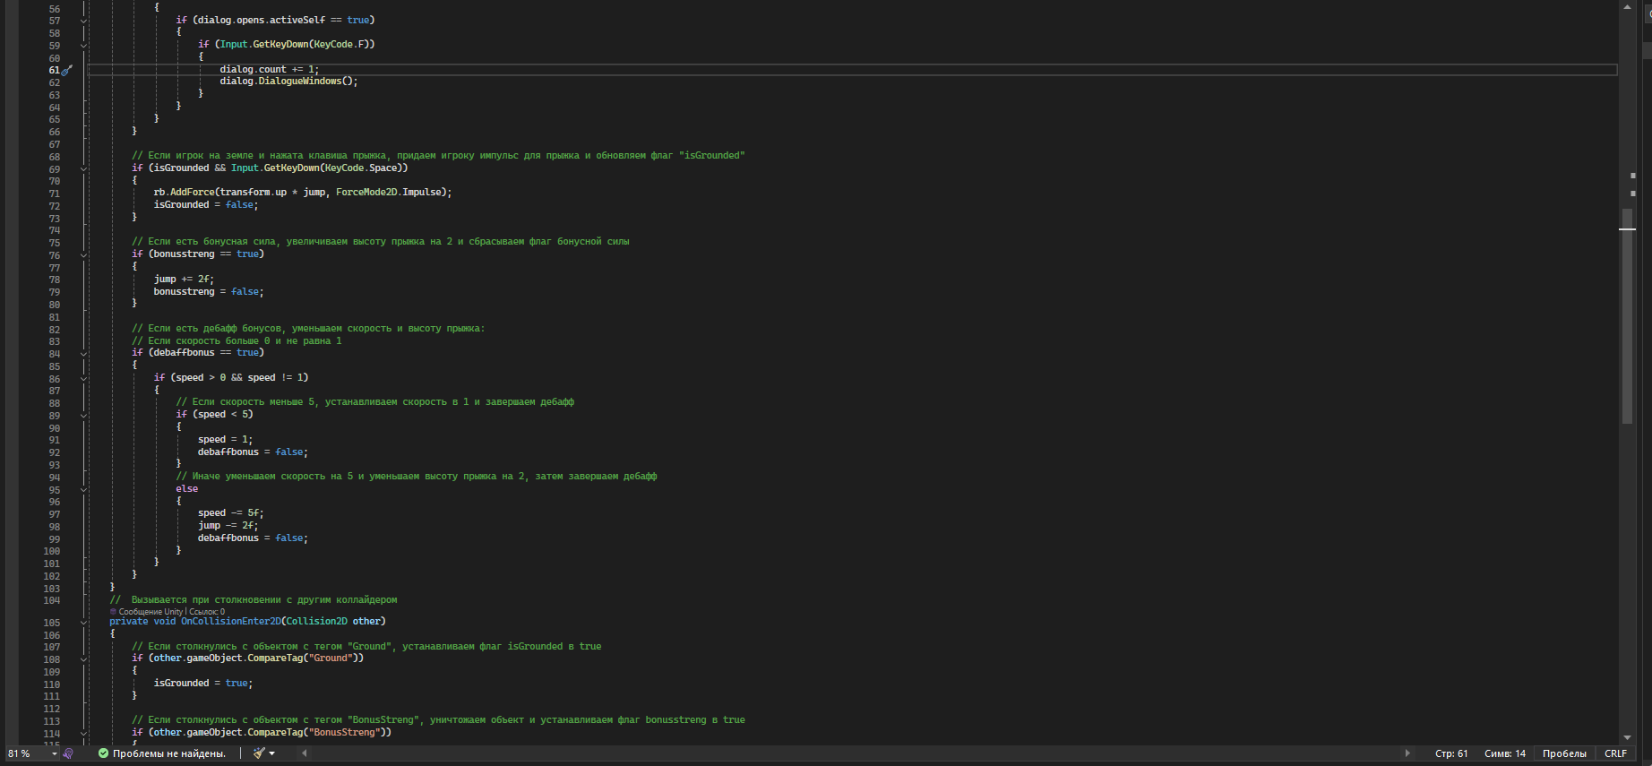

Slide 8
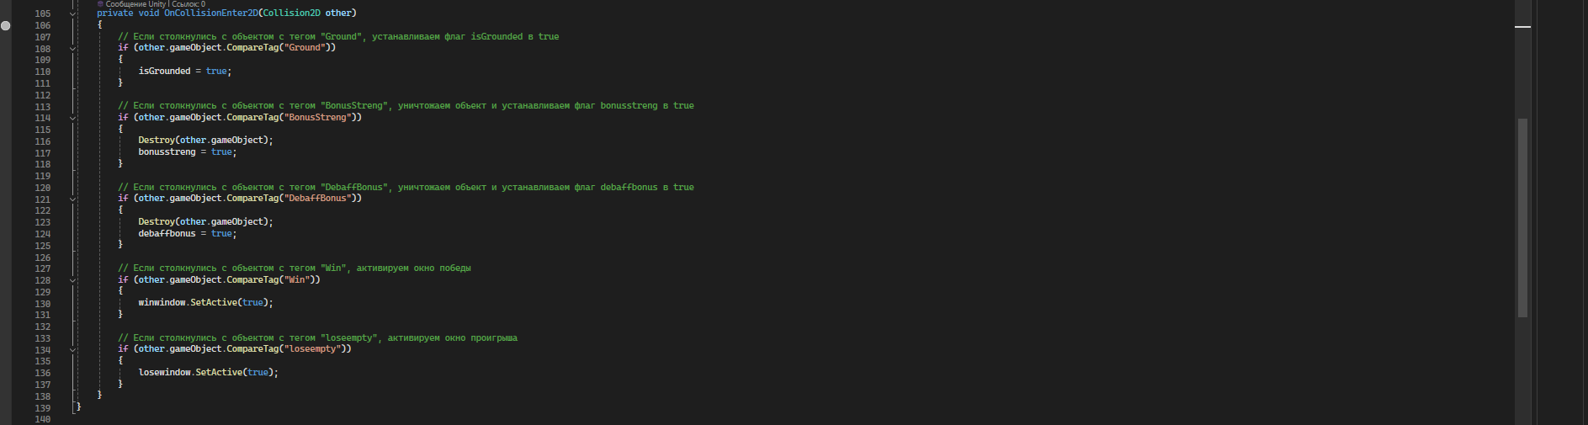
В скрипте Player описаны все методы взаимодействия обьекта player с другими, также подвижность
В виде A и D и прыжка на кнопку Space, и взаимодействие с диалоговым окном для его скипа на кнопку F.
Дальше скрипт inputtext отвечающий за ввод правильного ответа на задачу игроком, чтобы пройти уровень.

Slide 9
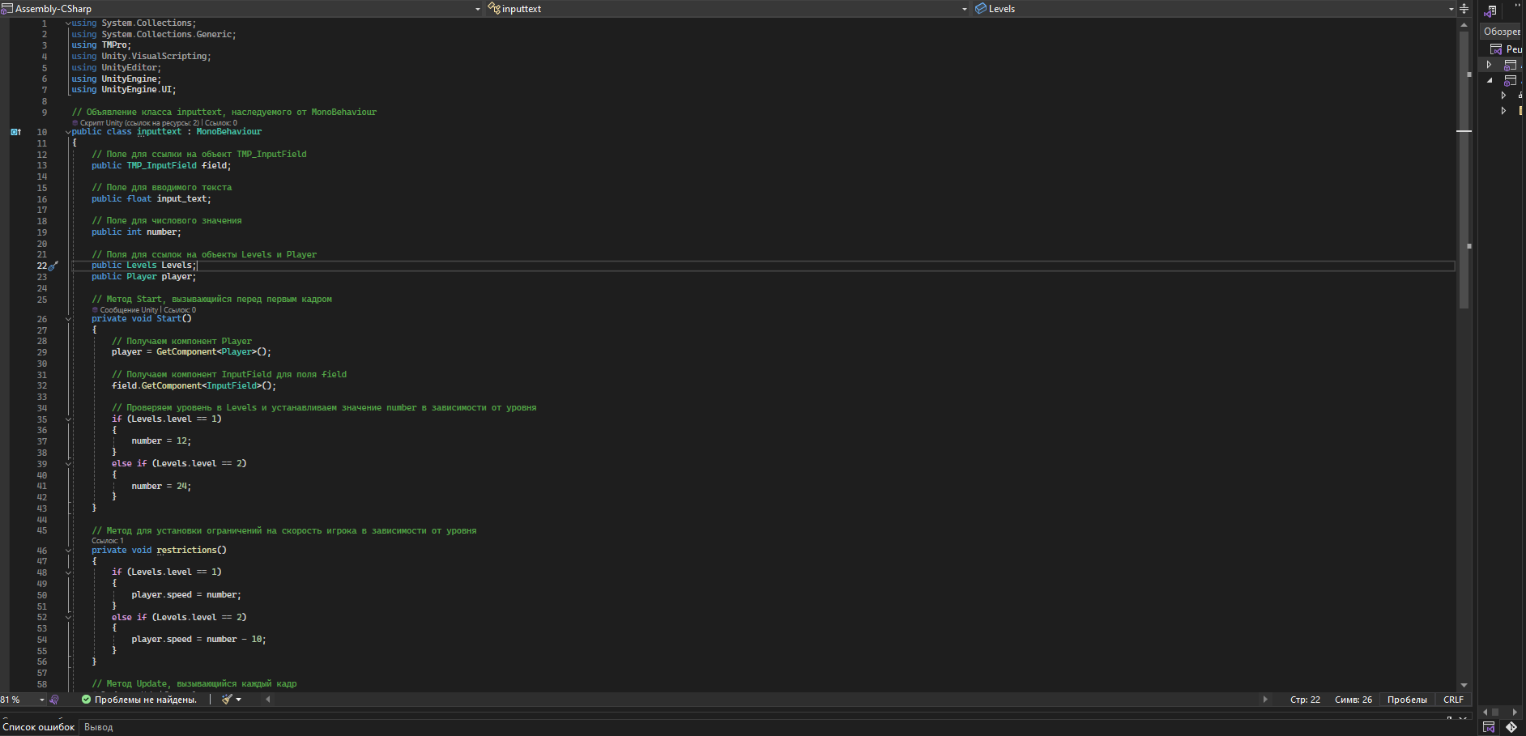
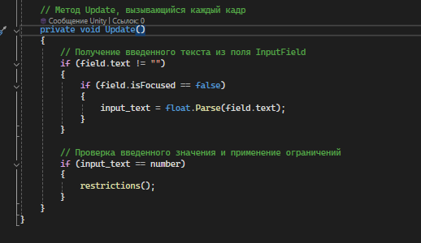

Slide 10
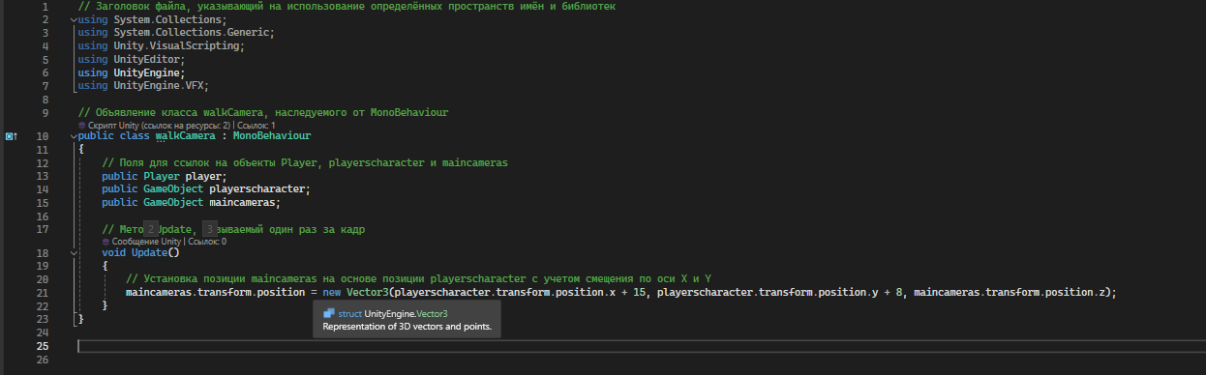
Остались скрипты которые привязаны к maincamera и menu кнопкам
Начнем с скриптов Main camera
В этом скрипте описан метод преследования камера за обьектом player

Slide 11
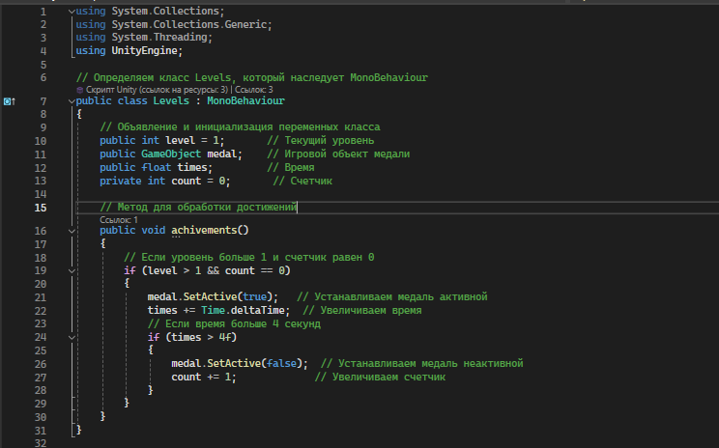
Levels скрипт
Основа перехода взаимодействия игрока с уровнями игры.

Slide 12
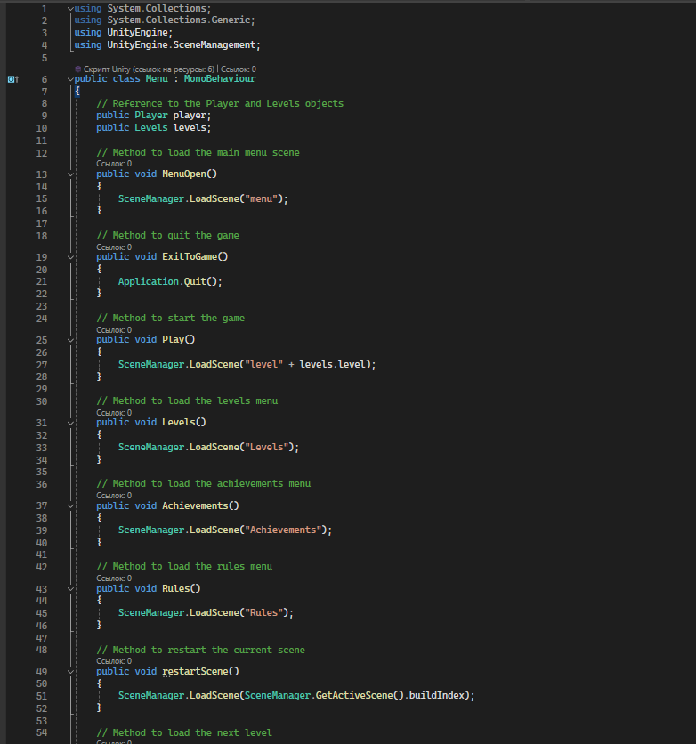
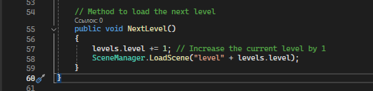
И остался последний скрипт для меню.

